Slide 1
Hochquellenwasser für Wien

Slide 2
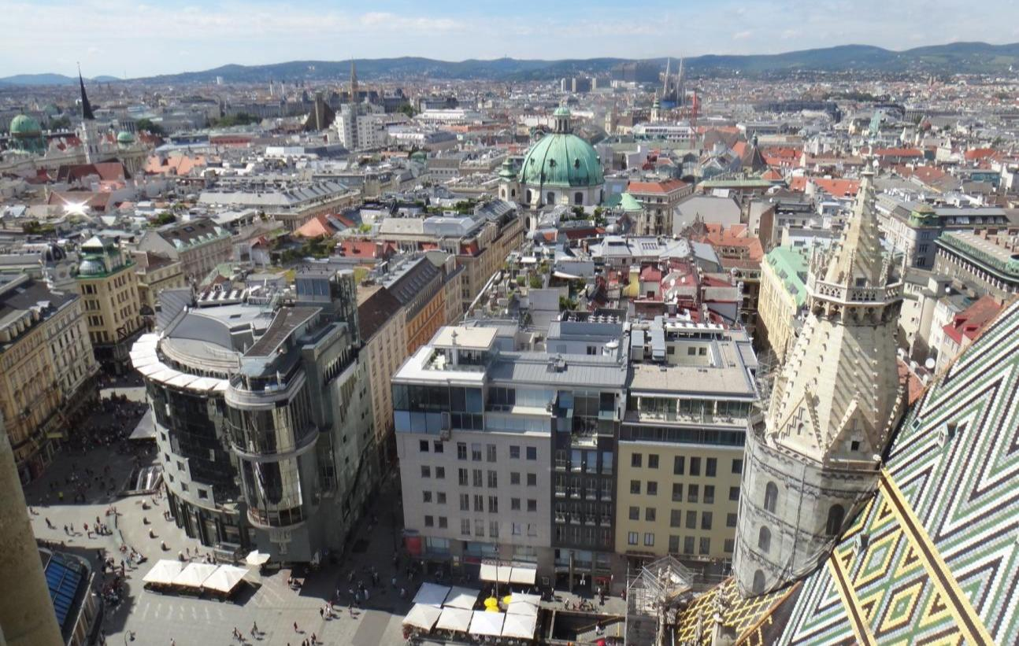
Wien ist eine der wenigen Millionenstädte weltweit, die sauberes Trinkwasser von höchster Qualität aus den Bergen hat. Das Wiener Wasser stammt fast zu Gänze aus den steirisch-niederösterreichischen Kalkalpen. Es fließt über zwei Hochquellenwasserleitungen von den Bergen in die Stadt.

Slide 3
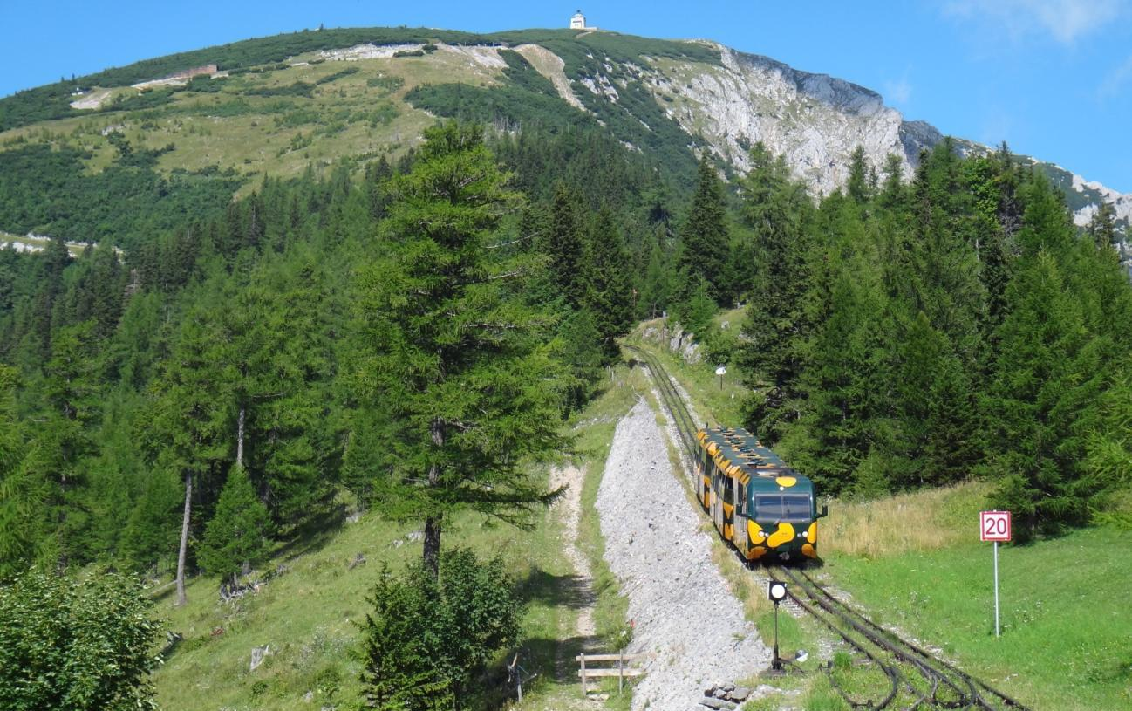
Das Quellgebiet der I. Hochquellenwasserleitung wird vom Schneeberg (hier im Bild), der Rax und der Schneealpe gebildet. Die 95 km lange I. Hochquellenwasserleitung wurde 1873 fertig gestellt. Sie deckt heute rund den halben Wasserbedarf von Wien.

Slide 4
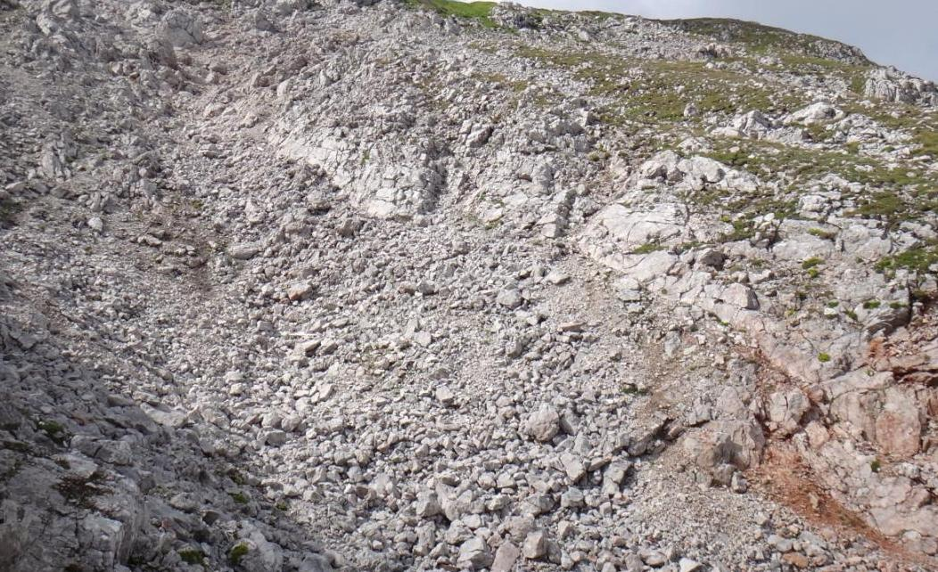
Das Quellgebiet der II. Hochquellenwasserleitung umfasst den Hochschwab. Nachdem die erste Leitung die Wiener Bevölkerung nicht mehr ausreichend mit Wasser versorgen konnte, wurde im Jahre 1910 die zweite Leitung eröffnet. Diese ist 180 km lang.

Slide 5
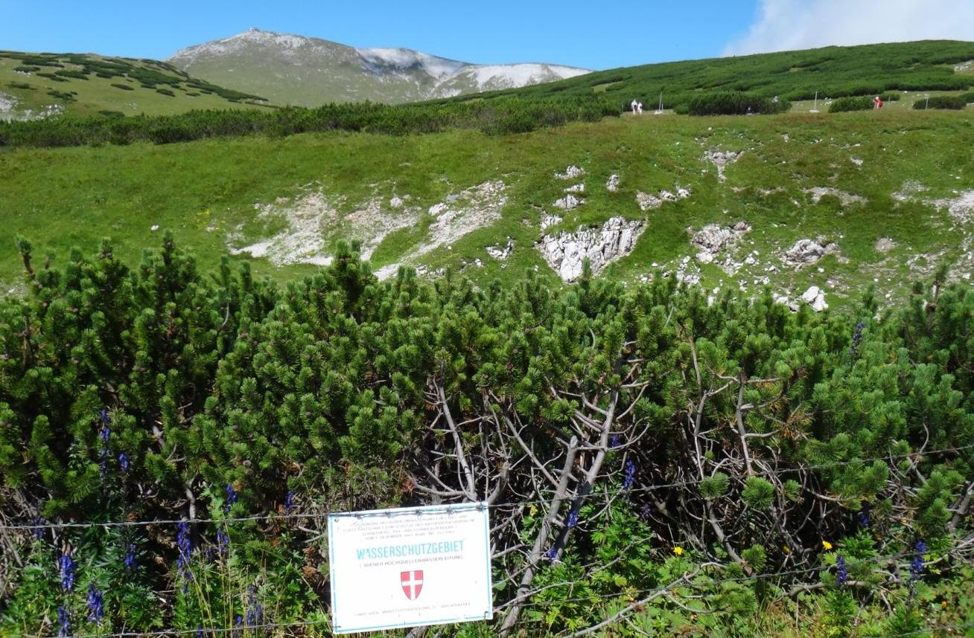
Verschmutzungen können von der Oberfläche des Kalkgebietes leicht ins Wasser des Berges gelangen. Um Verunreinigungen zu verhindern, sind die Quellgebiete der beiden Wiener Hochquellenwasserleitungen besonders geschützt.

Slide 6
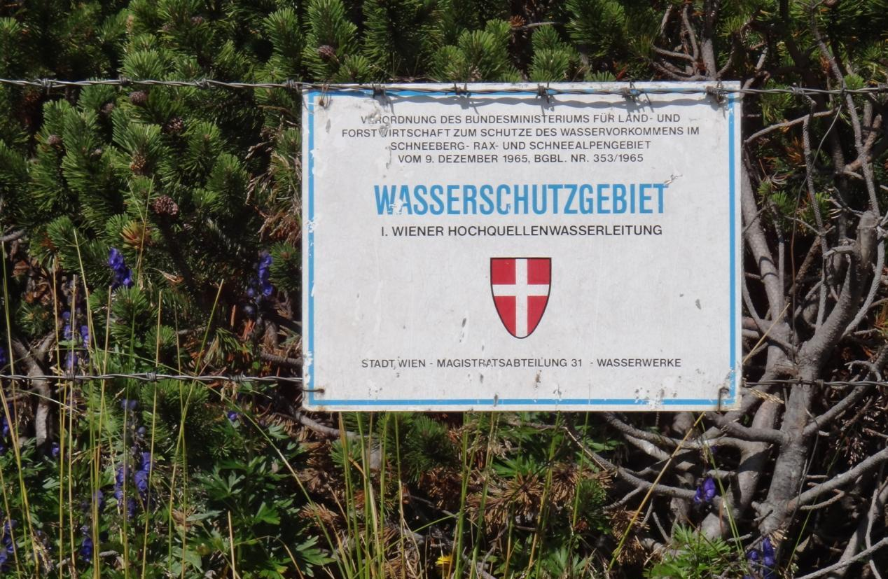
Bereits vor fast 50 Jahren wurden große Gebiete der steirisch-niederösterreichischen Kalkalpen unter Schutz gestellt. Die geschützte Fläche ist mit 675 km² etwa eineinhalb Mal so groß wie die Fläche von Wien. Trotz der fortschreitenden Veränderung vieler Lebensräume werden Quellschutzgebiete intakt gehalten und garantieren sauberes Trinkwasser.

Slide 7
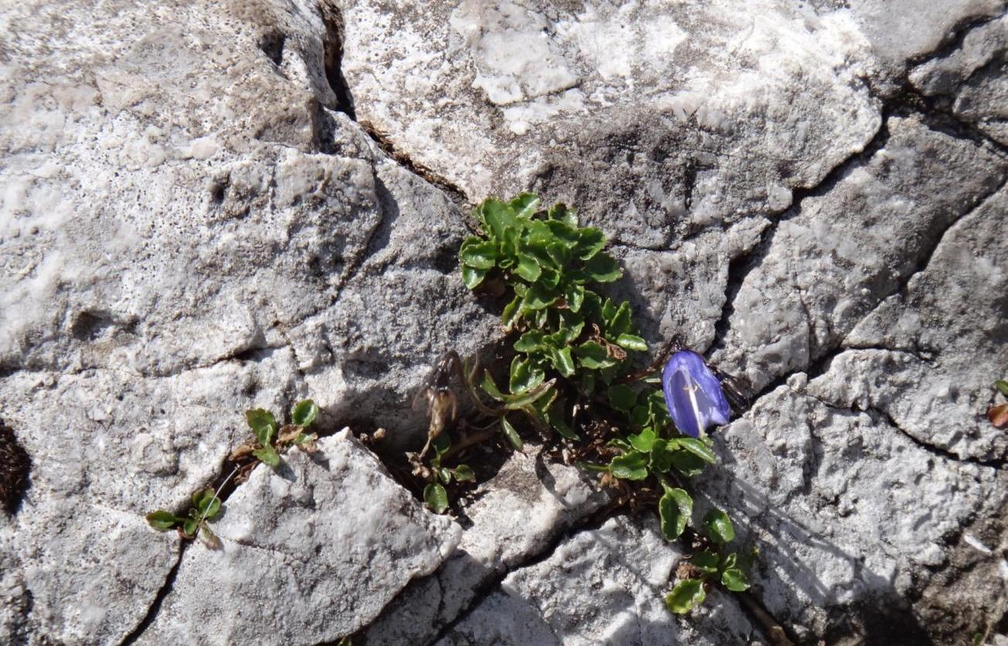
Durch Spalten und Risse im Kalkgestein fließt das Regenwasser weitgehend ungefiltert in das Innere des Berges. Dann dauert es einige Stunden, Tage oder Wochen, bis das Wasser wieder als Quelle aus dem Berg herausfließt.

Slide 8
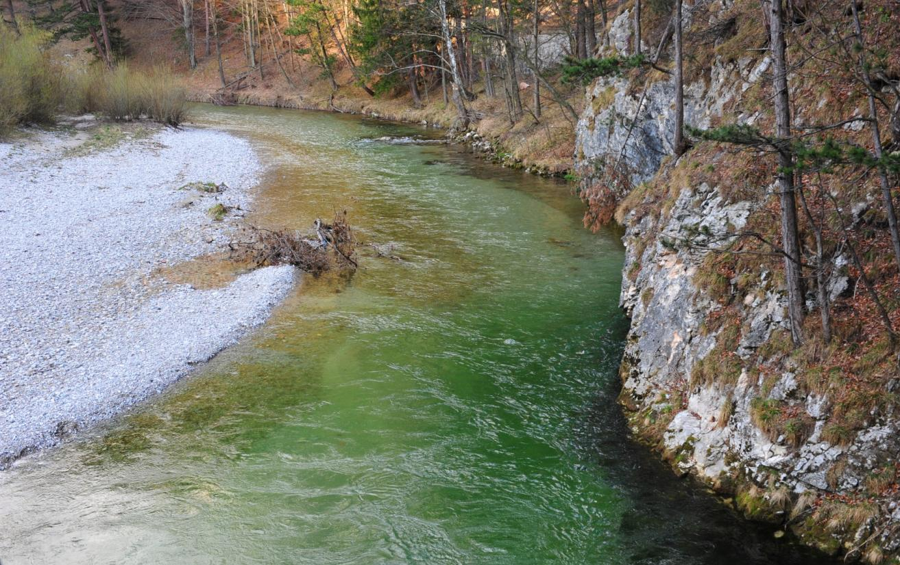
Im Tal tritt das durch den Berg geflossene Wasser in Quellen wieder ans Tageslicht. Das Quellwasser fließt in Bäche und Flüsse, die im Naturzustand sauber sind. Österreich hat viele Reserven von sauberem Wasser, die es zu schützen gilt.

Slide 9
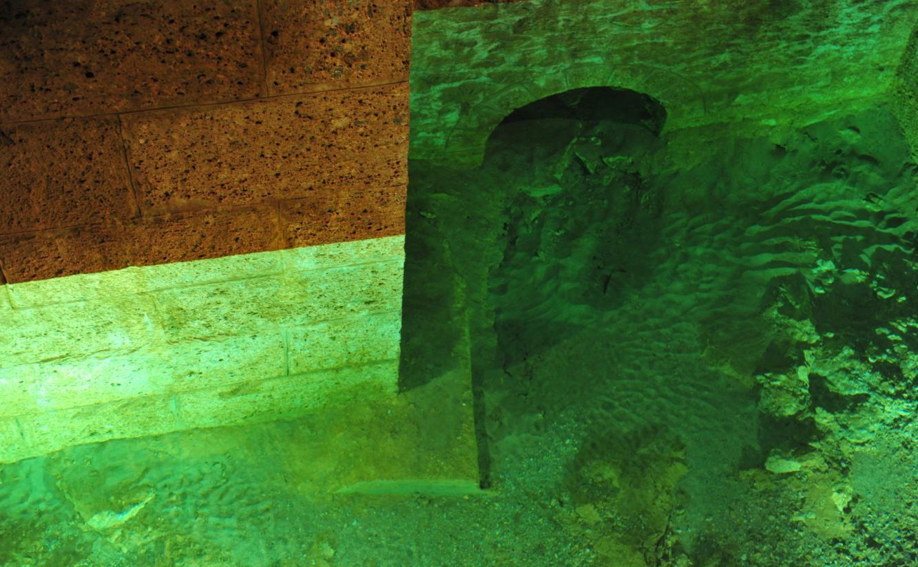
Um die Quellen sauber zu halten, wurde ein Wasserschloss über sie gebaut. Ein Wasserschloss ist ein Gebäude, das die Quellen für die Trinkwasserversorgung schützt. Verschmutzungen wie zum Beispiel Vogelkot, achtlos weggeworfener Müll oder Staub werden so vom sauberen Wasser ferngehalten.

Slide 10
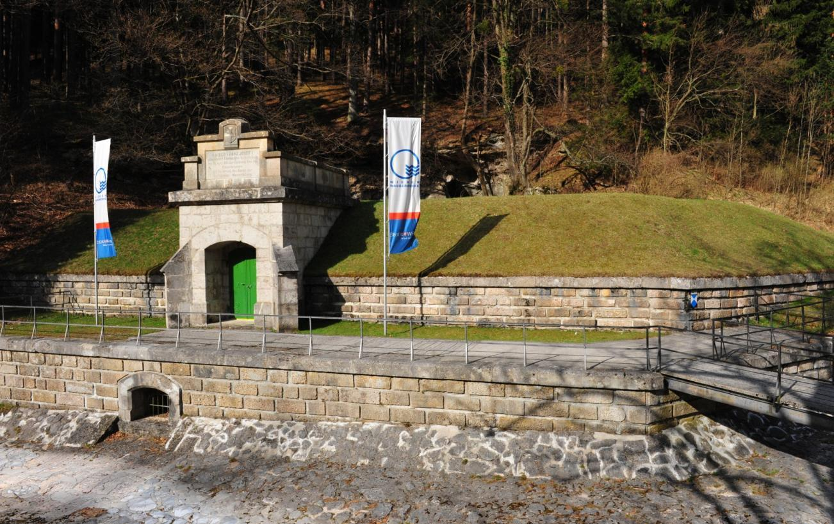
Von den Wasserschlössern fließt das Wasser durch geschlossene Leitungen. Es muss nicht gepumpt werden, weil das natürliche Gefälle dieser Leitungen ausreicht. Hier ist das Wasserschloss der Kaiserbrunn-Quelle zu sehen.

Slide 11
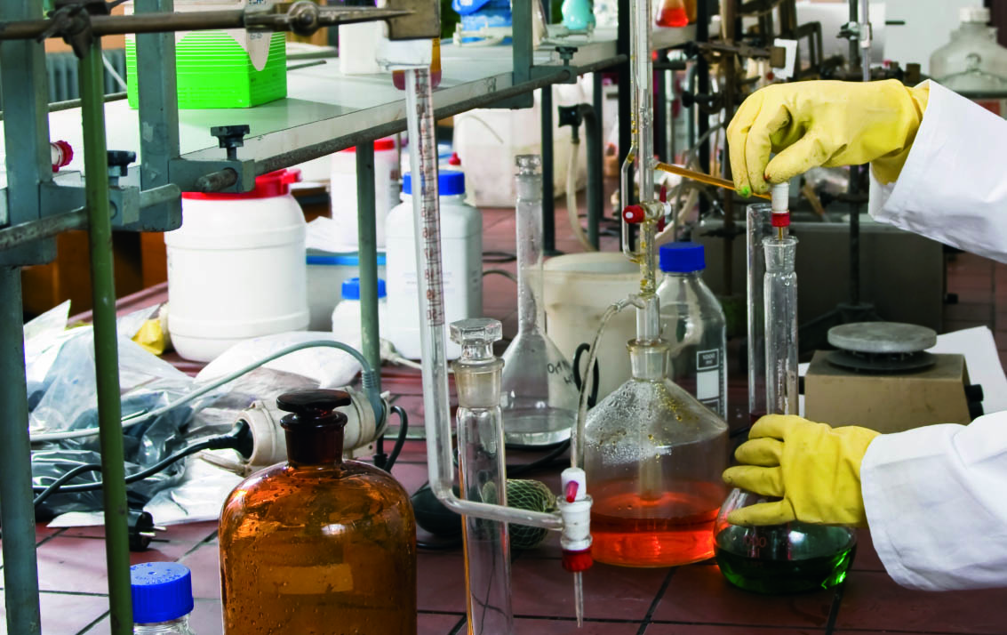
Das Wiener Wasser wird ständig überprüft und untersucht. Sowohl automatisch arbeitende Messgeräte als auch Chemikerinnen und Chemiker untersuchen die Zusammensetzung des Wassers. Somit wird garantiert, dass nur bestes Wasser aus den Leitungshähnen kommt.

Slide 12
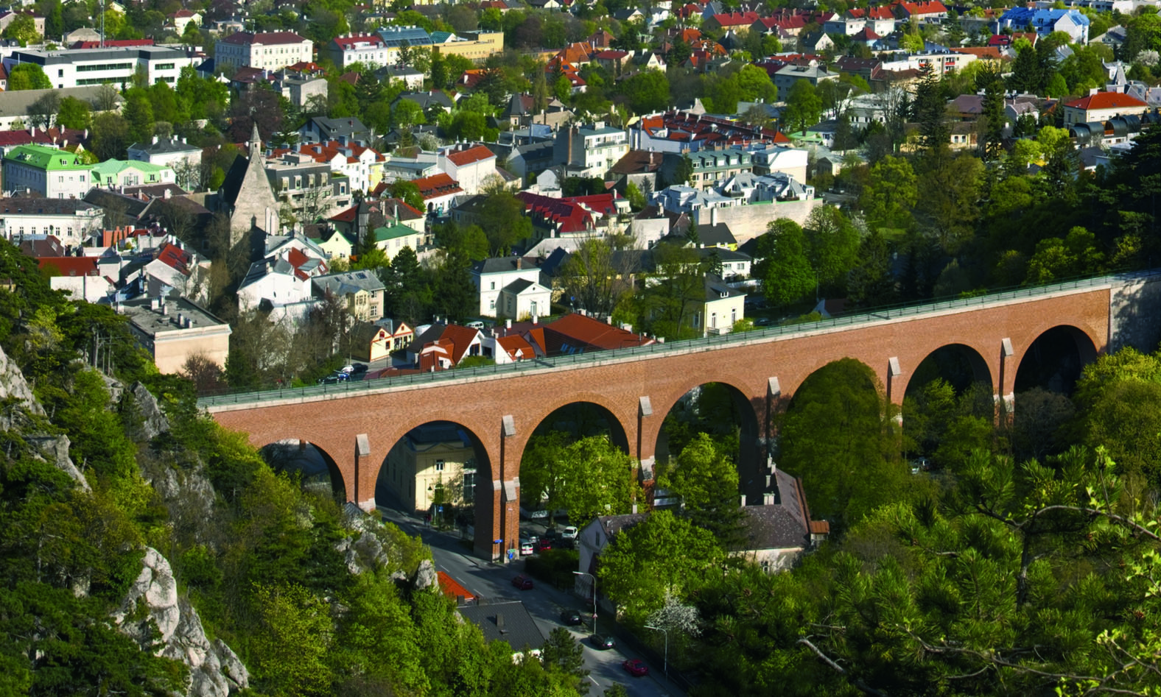
Das Wasser benötigt zwei bis drei Tage von den Quellen der Alpen bis es nach Wien. Meistens sind die Leitungen in der Erde eingegraben und daher nicht zu sehen. Werden jedoch Täler überwunden, dann benötigt man Aquädukte, die im oberen Teil die wasserführende Leitung tragen.

Slide 13
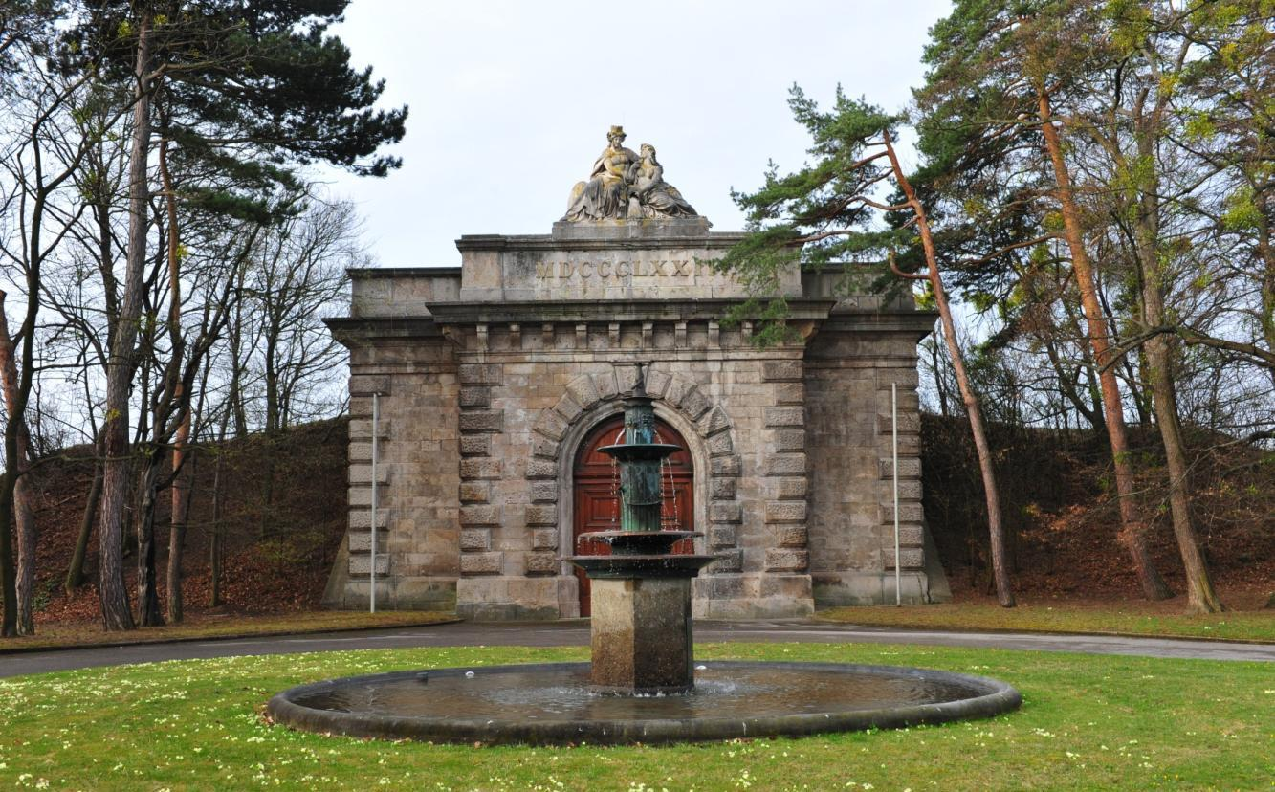
Hier ist die viele Kilometer lange „Reise“ des Quellwassers aus den Alpen vorerst zu Ende. Der riesige Wasserbehälter Rosenhügel nimmt das gesamte Wasser aus der I. Hochquellenwasserleitung auf. Zum Schutz des Wassers haben nur die hier arbeitenden Menschen Zutritt.

Slide 14
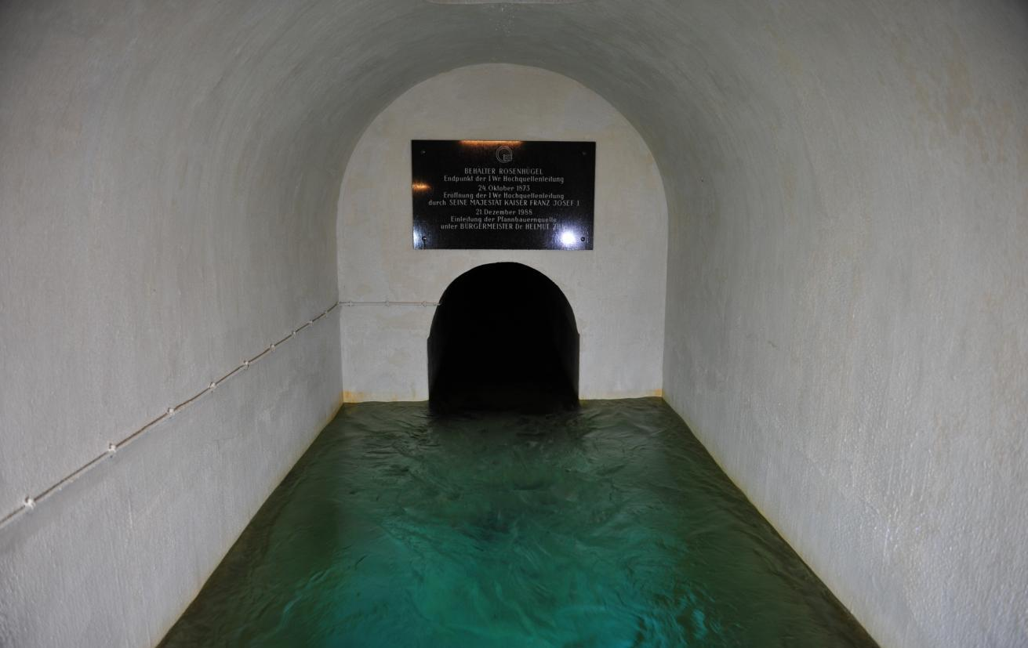
Die I. Hochquellenwasserleitung endet im Wasserbehälter Rosenhügel. Hier strömen ununterbrochen riesige Mengen sauberes Trinkwasser hinein. Von diesem und von anderen Wasserbehältern fließt das Wasser in das Leitungsnetz.

Slide 15
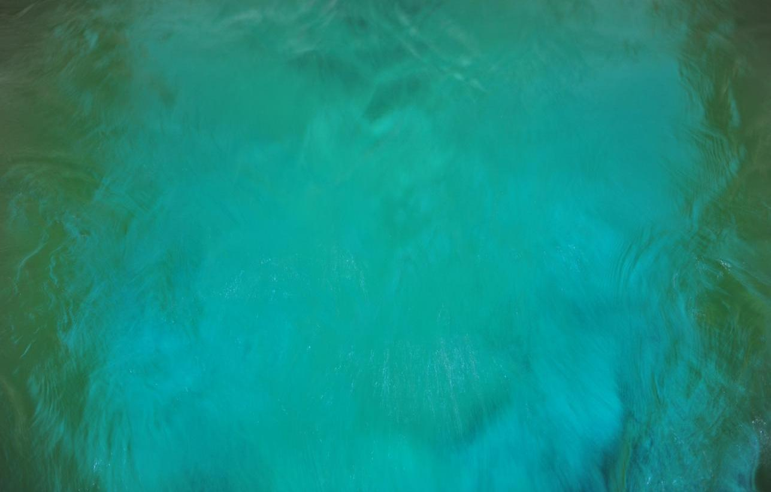
Das Wasser sieht nicht nur sauber aus, es wird auch ständig kontrolliert. Mitarbeiterinnen und Mitarbeiter im Wasserbehälter Rosenhügel überprüfen das Trinkwasser auf Krankheitserreger wie Bakterien und Viren, auf chemische und physikalische Eigenschaften.

Slide 16
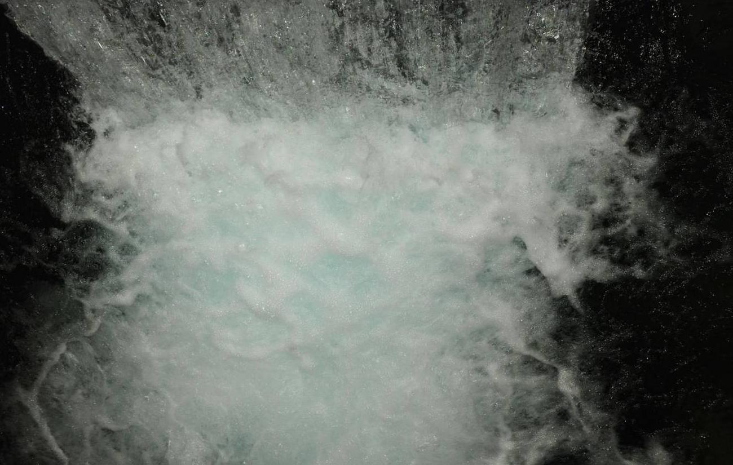
Die I. Hochquellenwasserleitung bringt rund 200 Millionen Liter kristallklares Trinkwasser täglich von Rax, Schneeberg und Schneealpe nach Wien. Zusammen mit der II. Hochquellenwasserleitung kann damit im Normalfall die ganze Stadt Wien mit Quellwasser versorgt werden.

Slide 17
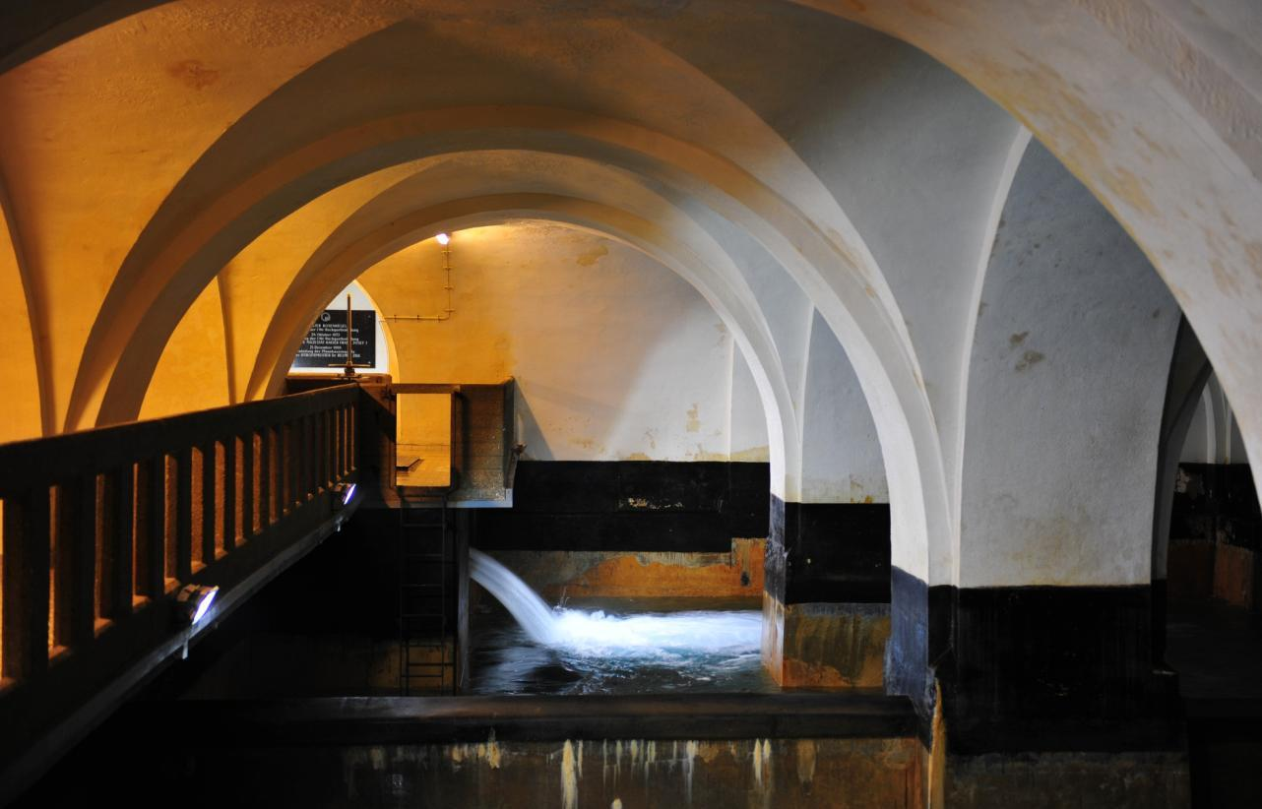
Das Foto zeigt einen Ausschnitt des größten Wiener Wasserbehälters am Rosenhügel. Dort können 150 Millionen Liter Wasser gespeichert werden. Ständig strömt neues Quellwasser zu. Dauernd wird von dort Trinkwasser in das Wiener Wasserleitungsnetz eingespeist.

Slide 18
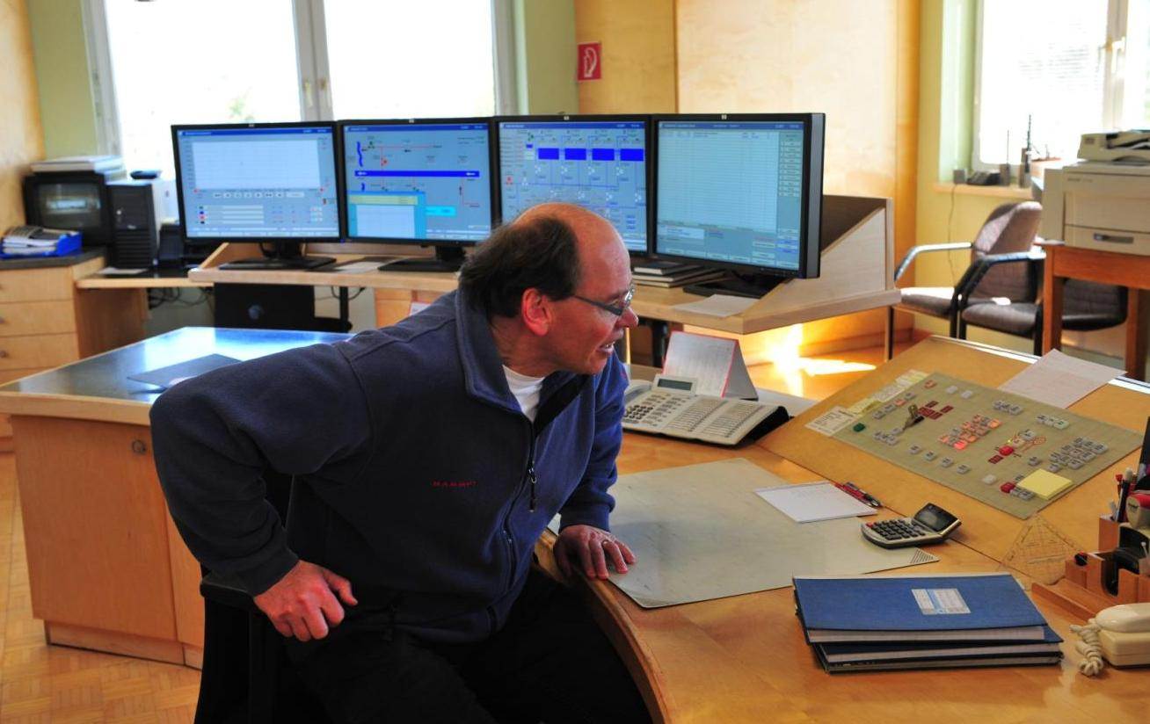
In der Schaltzentrale des Wasserbehälters werden alle Ereignisse genau überwacht und aufgezeichnet. Auch die zufließenden und abfließenden Wassermengen werden hier gesteuert. Nur wenige, hoch qualifizierte Menschen arbeiten hier.

Slide 19
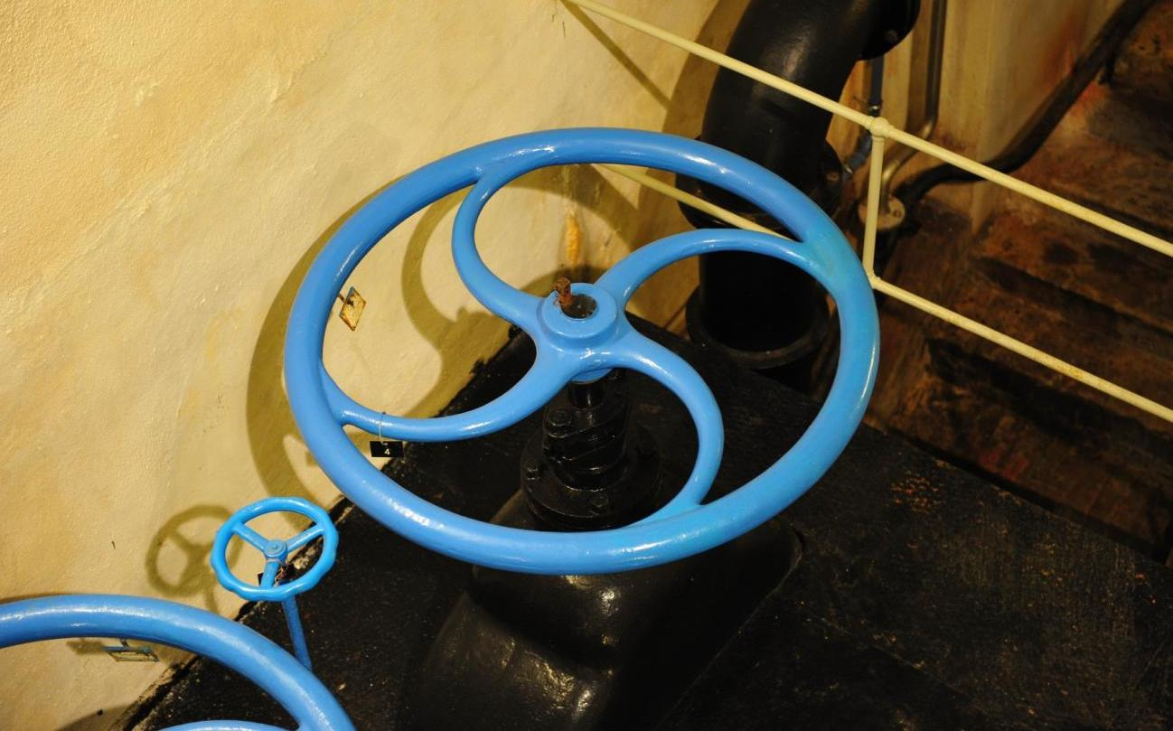
Viele wichtige Bereiche des Wasserbehälters können mit dem Computer und zur Not auch händisch gesteuert werden. Damit wird die einwandfreie Wasserversorgung Wiens zu jeder Zeit sichergestellt.

Slide 20
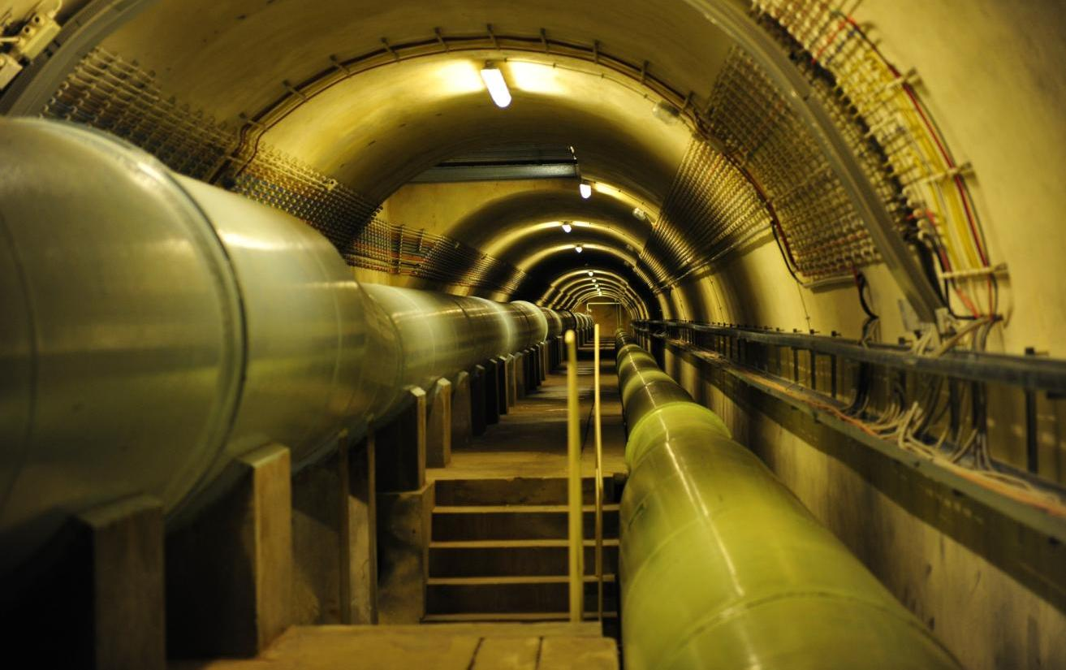
Das Rohrnetz der Wiener Wasserleitung besteht aus zahlreichen großen Hauptrohren und noch viel mehr kleineren Rohren. Dieses Netz ist weit verzweigt und erreicht jedes Haus und jeden Haushalt. Kaputte Stellen müssen sofort repariert werden, damit kein wertvolles Wasser verloren geht.

Slide 21
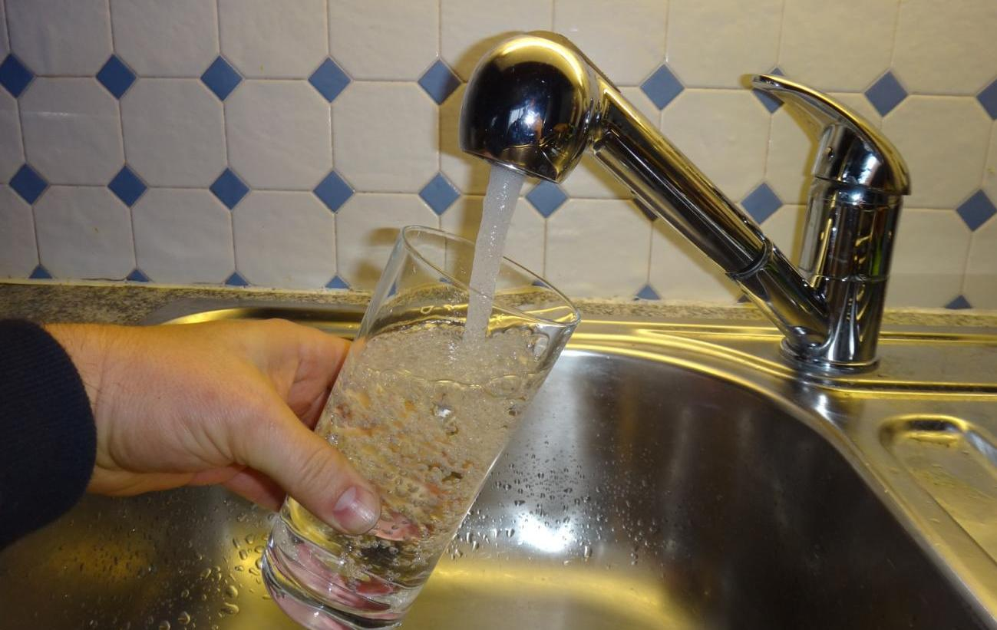
Sauberes Trinkwasser für hunderttausende Menschen in Wien oder für Millionen Menschen in Österreich ist nicht selbstverständlich. Wie du vielleicht von Urlaubsreisen weißt, kann man in vielen Städten und Staaten das Wasser aus der Leitung nicht trinken.

Slide 22
Gehst du sorgsam mit Trinkwasser um?
Auch du kannst Wasser sinnvoll nutzen:
Drücke die Stopptaste bei der WC-Spülung!
Dusche lieber anstatt zu baden!
Dreh den Wasserhahn beim Zähneputzen ab!
Lass nur volle Geschirrspüler laufen!
…

Slide 23
Impressum
© Österreichischer Bundesverlag Schulbuch GmbH & Co. KG, Wien 2024
Autorinnen und Autoren: Christian Fridrich, Gabriele Kulhanek-Wehlend, Carina Chreiska-Höbinger, Jasmin Sonnleitner, Christoph Steinhart
Autor und Fotos, wenn nicht anders angegeben:
Christian Fridrich, Großweikersdorf;
F11: BostjanT – istockphoto.com; F12: Markus Schieder – Fotolia.com
Alle Rechte vorbehalten.
www.oebv.at
Das Werk und seine Teile sind urheberrechtlich geschützt. Der Verlag gewährt das Recht des Downloads und des Einsatzes im Unterricht. Das Herauslösen, Kopieren und Bearbeiten von Daten jeder Art ist untersagt. Das Ausdrucken und Anfertigen von Kopien ist ausschließlich für den eigenen Unterrichts-gebrauch gestattet. Urhebervermerke, Seriennummern sowie sonstige der Programmidentifikation dienende Merkmale dürfen nicht entfernt oder geändert werden. Weder das Werk noch seine Teile dürfen in ein Netzwerk gestellt oder über das Internet weiter verbreitet oder veräußert werden.
Jede Nutzung in anderen als den genannten Fällen bedarf der vorherigen schriftlichen Einwilligung des Verlages.
Hinweise zum Einsatz
Das Tafelbild bezieht sich auf das Thema „Die Wasserversorgung Wiens“ auf den Seiten 30 und 31 im Schulbuch unterwegs 2.
Es kann als Vertiefung dienen.
Wir wünschen Ihnen einen erfolgreichen Unterricht!

